Slide 1
ISTQB
Révisions

Slide 2


Introduction :
L’ISTQB (International Software Testing Qualifications Board) est une association internationale et qui a pour but de mettre en place, au niveau international, un schéma uniforme et universel de connaissances et compétences nécessaires à tout professionnel concernés par les tests logiciels et de systèmes.
Actuellement, il y a plus de 500 000 personnes dans plus de 100 pays dans le monde qui possèdent une certification délivrée par l’ISTQB , ce qui en fait, de facto, un standard mondial dans le domaine du test.

Slide 3
Significations des acronymes :
ISTQB : International Software Testing Qualifications Board
CFTL : Comité Français des Tests Logiciels

Slide 4
Chapitre 1 : Les niveaux de tests

Slide 5
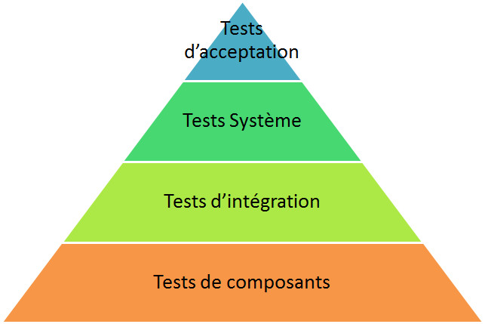
Les niveaux de tests :

Slide 6
1.1) Les tests de composants :
Les tests de composants consiste à tester séparément, les différents composants du logiciel afin de s’assurer que chaque éléments fonctionnent. Les tests de composants se nomme également les « Tests unitaires » et sont généralement écrits et exécutés par les développeurs qui ont écrit les codes du composant.
Comme par exemple, le bouton « Se connecter » est considéré comme un composant.
Ces tests sont (ou doivent) être automatisés.

Slide 7
1.2) Les tests d’intégration :
Les tests d’intégration dans le monde du numérique est une phase de tests qui précède les tests unitaires et souvent suivi par les tests de validation. Dans le test d’intégration, chaque modules indépendants du logiciel est assemblé et testé dans son intégralité.
L’objectif des tests d’intégration est une phase où le testeur détecte les erreurs lors de la précédente phase.
Le test d’intégration a pour mission de cibler les erreurs non détectables via les tests unitaires et il a pour but de vérifier l’aspect, les performances et la fiabilité du logiciel. Néanmoins, l’intégration fait généralement appel à un système de gestion des versions et des programmes d’installation afin d’établir une nouvelle version fondée sur une version de maintenance, soit sur une version de développement.

Slide 8
1.4) Les tests système :
Les tests système, sont les tests les plus instinctifs et c’est généralement les seuls qui sont effectués par les ingénieurs de tests. Le but de ces tests est de vérifier que le système (logiciels ou applications) répondent aux exigences définies dans les spécifications.
Les tests système sont aussi appelés « Tests fonctionnels ». Ici, on vérifie que l’authentification fonctionne bien et que les bonnes erreurs sont bien remontées.
Ces tests peuvent être manuels ou automatisés, en général un mixte de tests automatisés et de tests manuels est ce qui a le meilleur retour sur investissement.

Slide 9
1.4) Les tests d’acceptation :
Les tests d’acceptation sont des tests finaux effectués par le métier et les utilisateurs et qui a pour but est de confirmer que le produit fini correspond bien aux besoins spécifiques des utilisateurs finaux.
Attention : ce n’est pas parce qu’une application répond aux spécifications qu’elle répond aux besoins des utilisateurs. Cela peut arriver pour plusieurs raisons telles que des problèmes (ou trous) dans les spécifications, des problèmes d’ergonomie…
En effet, les tests d’acceptation sont réalisés de manière manuel.

Slide 10
Chapitre 2 : Les types de tests

Slide 11
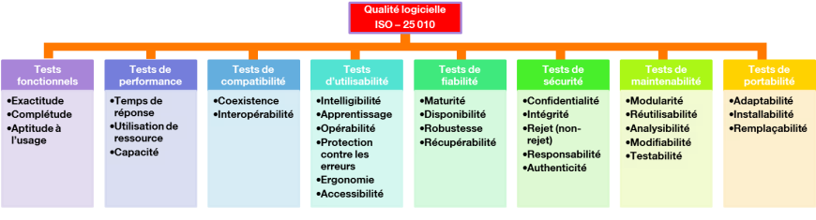
2.1) Les différents types de tests :

Slide 12
2.2) Les tests fonctionnels :
* Définition :
Les tests fonctionnels ou bien « Tests unitaires » en ISTQB, sont définis comme étant des tests réalisés afin d’évaluer la conformité d’un composant ou d’un système répondant aux exigences fonctionnelles.
Voici un exemple d’un test unitaire d’une page de connexion :
* Accédez à la page de connexion
* L’utilisateur saisi son adresse email dans le champ « Email »
* Cliquez sur le bouton « Suivant »
* L’utilisateur renseigne son mot de passe dans le champ « Mot de passe »
* Cliquez sur le bouton « Connexion »
* En cas de succès, il sera rediriger dans la page de son profil
* En cas d’échec, un message d’erreur s’affichera

Slide 13
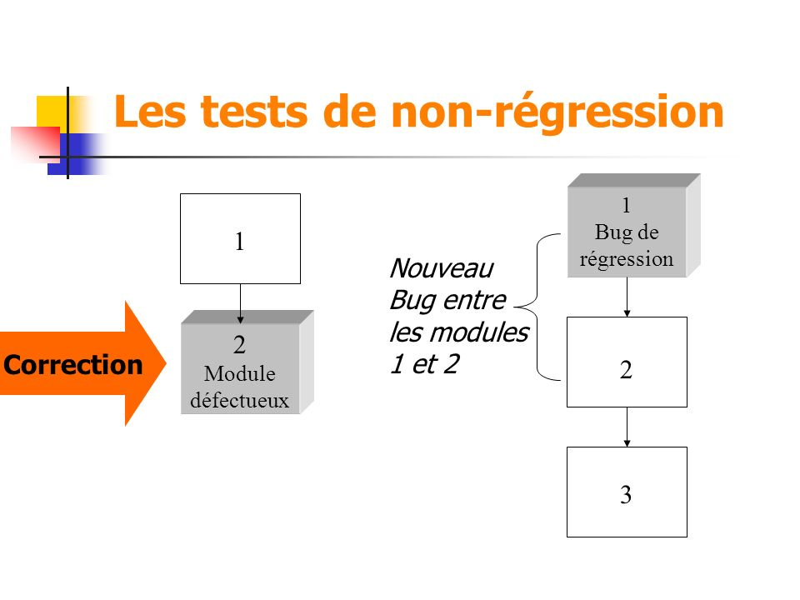
2.3) Les tests non fonctionnels :
* Définition :

Slide 14
2.4) Les tests « Boîte blanche » :
* Définition :
Les tests boîte blanche, sont effectivement basés sur la structure et l’implémentation interne du système. Cependant, la structure interne du système peut se composer du code, de l’architecture, du flux de travail et ou les flux de données qui se situe au cœur du système.
L’achèvement des tests « Boîte blanche » peut être mesurée par la couverture structurelle. Néanmoins, la couverture structurelle est définie comme une mesure dans laquelle un certain type d’élément structurel a été complété par des tests et est exprimée en pourcentage du type d’élément couvert.
L’exécution et la conception des tests boîte blanche peuvent requérir des compétences et des connaissances en matière de la façon dont le code a été construit, de la manière dont les données ont été stockées, de procédé à l’utilisation des outils de couverture et de la façon d’interpréter leurs résultats.

Slide 15
2.5) Les tests « Boîte noire » :
* Définition :
Les tests « Boîte noire » a pour but d’examiner uniquement des fonctionnalités d’une application ou d’un logiciel en suivant les scénarios et de voir si elles sont validées ou non. Contrairement aux tests « Boîte blanche », ce type de tests ne permet pas d’étudier le fonctionnement et la structure.
Le testeur a pour objectif lors de l’exécution des tests boite noire de savoir quel est le rôle du système et de ses fonctionnalités, mais il ignore ses mécanismes internes.
Cette méthode permet au testeur de vérifier après la finalisation d’un projet, si il fonctionne bien et sert aux utilisateurs.

Slide 16

2.6) Les tests boîte grise :
* Définition :
Les tests « Boîte grise » compilent les deux précédentes approches (tests boîte blanche et noire). Ce type de test va cependant vérifier les fonctionnalités et le fonctionnement d’un système.
Dans le test boite grise, le testeur doit avoir la connaissance du rôle du système et également des connaissances limitées de ses mécanismes internes (ex : la structure des données internes et les algorithmes utilisées).
Le testeur n’a pas accès au code source de l’application
Effectivement, le test boite grise combine le test boite blanche et test boîte noire. Cette technique possède deux gros bénéfices :
* Impartialité : Les tests boite grise gardent une démarcation entre le testeur et le développeur.
* Intelligence : Le testeur se doit d’avoir la connaissance de la structure interne du programme et peut créer différents scénarios plus variés avec un sens de logique.

Slide 17
2.7) Les tests alpha et bêta :
* Définitions :
Test alpha : Le test alpha en ISTQB, est défini comme étant un test opérationnel réels ou simulés par des utilisateurs / clients potentiels ou des équipes de développement indépendants sur le site ou en dehors de la société. Néanmoins, les tests alpha sont souvent exploités comme une forme de test d’acceptation en interne.
Test bêta : Le test bêta quant à lui, est défini comme étant un test opérationnel par des utilisateurs / clients potentiels et / ou réels sur un site externe non associé aux développeurs, pour déterminer si un composant ou un système satisfait ou correspond aux besoins des utilisateurs / clients et s’adaptent selon le processus de l’entreprise. Cependant, le test bêta est utilisé comme une forme de tests d’acceptation externe de manière à obtenir des informations de retour du marché.

Slide 18
Chapitre 3 : Les 7 principes

Slide 19
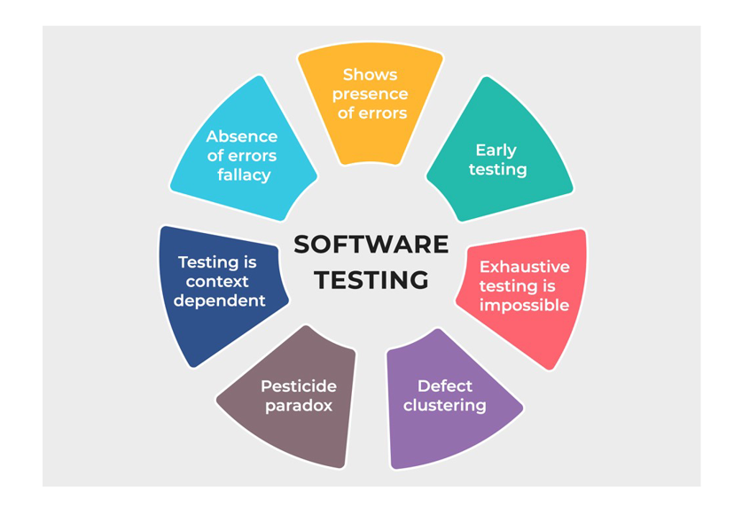
3.1) Définition :
Les 7 principes en ISTQB, sont une grande partie intégrante dans le métier du Testing et sont globalement appliqué sans le savoir. Ils sont en revanche, une bonne base de réflexion en tant que testeur de logiciels ou d’applications.

Slide 20
3.2) Premier principe :
* Les tests montrent la présence de défauts :
Les tests vont vérifier certains scénarios et vont détecter que les différentes anomalies sont bel et bien présents dans ces scénarios spécifiques.
Les scénarios spécifiés et exécutés. Les vérifications prétendues par les tests seront couvertes.
Par ailleurs, les tests montrent la présence des défauts mais n’indiquent pas leur absence. Néanmoins, il est alors impossible lors des tests d’un produit, de justifier leur absence. Ainsi, la validation des tests assure que le produit réalise bien ce qu’elle doit faire et qu’elle ne garantit pas qu’elle ne devrait pas faire.

Slide 21
3.3) Deuxième principe :
* Les tests exhaustifs sont impossibles :
Dans le Testing, il est forcément impossible de tester les différentes combinaisons d’entrées et de préconditions. Il n’est pas faisable sauf pour des cas triviaux.
De préférence, les testeurs utilisent l’analyse des risques et des priorités pour focaliser les efforts de tests.
Ce qu’il faut comprendre des tests exhaustifs sont que cette couverture exhaustive à l’exception d’une application est impossible à atteindre, ce qui peut sembler complexe quand il s’agit d’une application où le nombre de phases faites par un utilisateur est illimité.
Atteindre une exhaustivité des tests d’une application se heurte à deux limites non franchissables :
- L’incapacité à prévoir tous les scénarios possibles
- L’incapacité à exécuter tous les scénarios

Slide 22
3.4) Troisième principe :
* Tester tôt :
Afin de trouver des défauts tôt, les testeurs doivent exercer des activités de tests au commencement dans le cycle de développement du logiciel et ou du système et devront se focalisés sur des objectifs définis.
Plus les tests sont découverts tard, plus financièrement ça revient cher de les corriger. Si une anomalie sera découverte au moment d’une revue de spécification, il serait pratique de les corriger via la documentation des revues qui peuvent se faire en quelques secondes.
La plupart des anomalies surviennent de problèmes liés aux spécifications et non pas du code écrit par les développeurs. Cela peut sembler complexe de rédiger des spécifications. Néanmoins, les erreurs sont humaines et que les erreurs sont très fréquentes à ca niveau là. Parfois, les erreurs ne sont pas liées par la rédaction des spécifications, mais viennent des « Oublis » ou des « Trous » dans les spécifications.

Slide 23
3.5) Quatrième principe :
* Regroupement des défauts :
Le regroupement des tests, représente ses efforts qui devrait être fixé proportionnellement à la densité des défauts qui sont prévus et constatés dans des différents modules. La plupart des modules, contiennent globalement la majorité des défauts qui sont détectés lors des tests de « Pré-livraison » où ils affichent le plus de défaillances qui sont en opération.
L’exhaustivité des tests étant impossible financièrement car les budgets sont limités et également le temps de test. Ce qu’il faudrait savoir question du regroupement des défauts, c’est d’utiliser le mieux possible toutes les ressources nécessaires.

